Slide 1


출석체크
Notes:
출석체크 해주세요

Slide 2

printf 심화 & scanf
RATS 29기
21학번 컴공 서호준
Notes:
지난 시간에는 printf 배움
이번 시간에 배울 내용을 설명

Slide 3
목차
printf 복습
printf 심화 1, 2
scanf란?
scanf 문법
scanf 사용시 주의사항
Notes:
목차

Slide 4
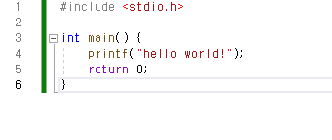
printf 복습
Notes:
stdio.h
Printf()
“”안에 써주기
세미콜론
세미콜론 마침표

Slide 5
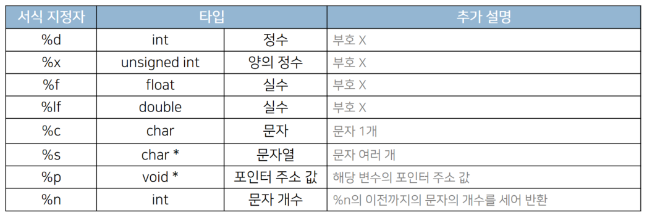
printf 복습
Notes:
서식 지정자가 있었음
서식 지정자 역할 설명
여러 가지 서식 지정자를 이용해 printf로 변수 값을 출력 가능

Slide 6
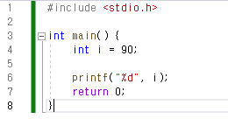
printf 복습
Notes:
서식 지정자 대신에 들어갈 값을 적어줌

Slide 7
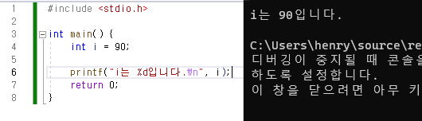
printf 복습

Slide 8
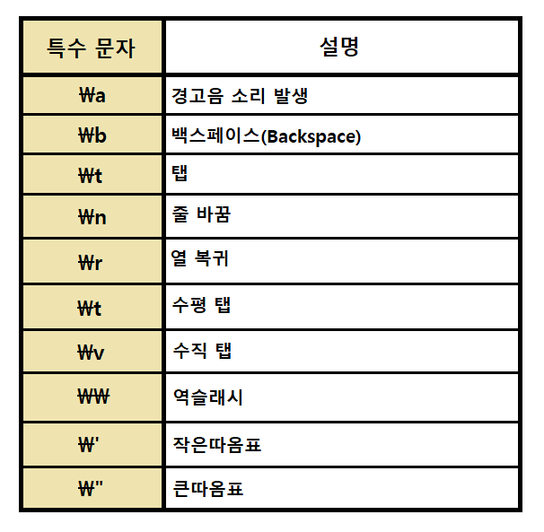
printf 복습

Slide 9
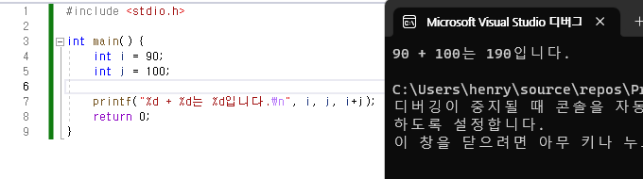
printf 실습

Slide 10
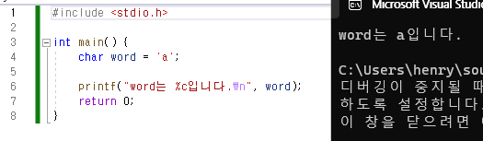
printf 심화 1 : char도 정수이다

Slide 11
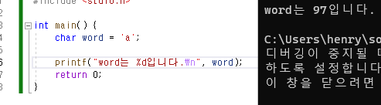
printf 심화 1 : char도 정수이다

Slide 12
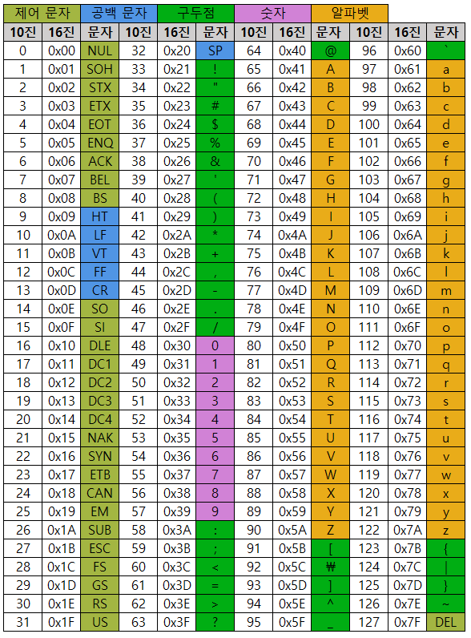
아스키 코드

Slide 13
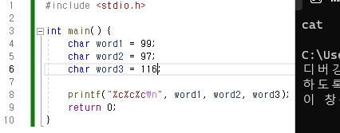
printf 심화 1 실습

Slide 14
printf 심화 1 실습

Slide 15
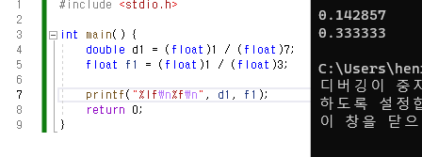
printf 심화 2 : 소수점 자리수 조정

Slide 16
printf 심화 2 : 소수점 자리수 조정
만약 계산을 편리하게 하기 위해 소수점 자리 수를 줄여야 한다면?
실제 값과의 오차를 줄여야 한다면?
소수점 자리수를 조정해보자.

Slide 17
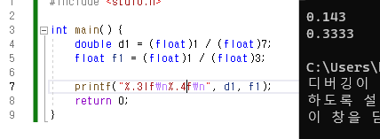
printf 심화 2 : 소수점 자리수 조정 실습

Slide 18
scanf란?
사용자 입력을 받을 수 있는 함수
키보드로부터 데이터를 입력 받을 수 있는 함수이다.

Slide 19
scanf 문법
scanf(“서식지정자1 서식지정자2 …”, &변수1, &변수2 …);
&는 어떤 변수의 주소라는 의미
변수의 주소 a에 사용자가 입력한 서식문자에 맞춰 저장

Slide 20
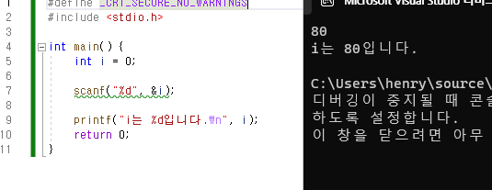
scanf 예시

Slide 21
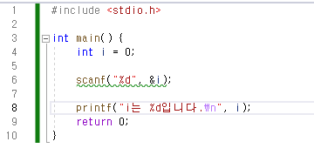
scanf 사용시 주의사항

Slide 22
scanf 사용시 주의사항
#define _CRT_SECURE_NO_WARNINGS
scanf_s 는 최대한 사용하지 말 것

Slide 23
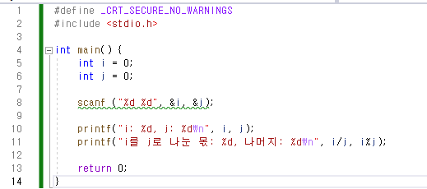
scanf 실습

Slide 24
감사합니다

